Slide 1
A.E.- 5
Aecio

Slide 2
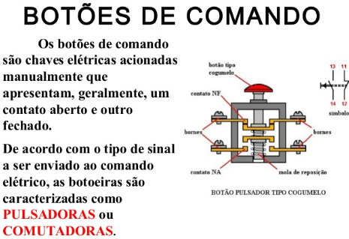

Slide 3
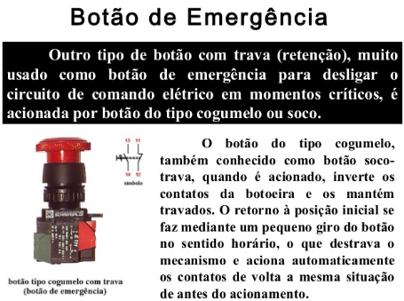

Slide 4
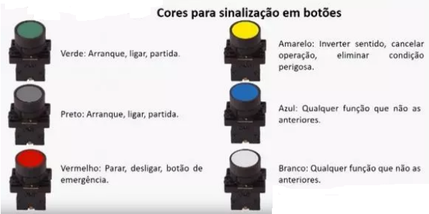

Slide 5
Botões de Comando
Os botões de comando, ou botoeiras, são equipamentos de comandos elétricos com a finalidade de enviar um sinal elétrico para o acionamento de um equipamento ou interrupção de um circuito de comando.
O acionamento dos botões de comando deve ser feito sempre por um operador.
São chaves auxiliares de comando manual que interrompem ou estabelecem um circuito de comando por meio de pulsos.

Slide 6
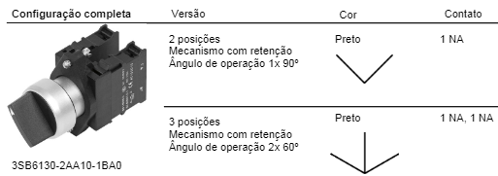
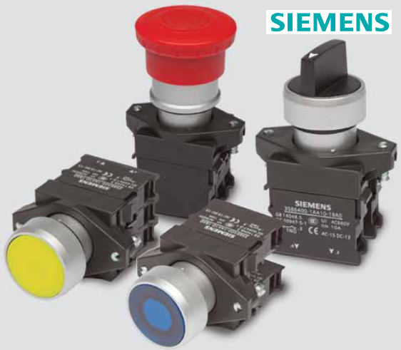

Slide 7
Esses botões são acoplados a painéis ou caixas que protegem seus contatos e mecanismos de choques mecânicos, somente o elemento acionador fica exposto.
Quanto a forma de acionamento do botão, temos dois tipos de botões de comando: de impulso e com retenção.
Os botões de impulso, muda a posição de seus contatos no momento do acionamento, porém ao ser desacionado, seus contatos voltam a posição de origem.

Slide 8
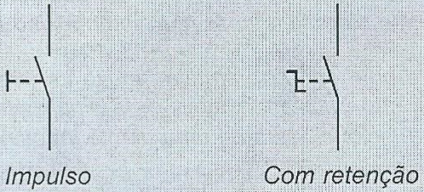
Enquanto que os botões de retenção mantêm o contato na nova posição e para voltar a posição de origem é necessário um novo acionamento no sentido contrário.

Slide 9
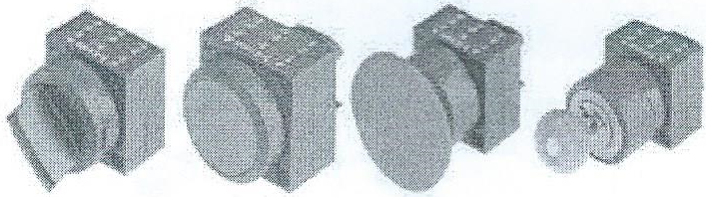
Tipos de acionamento

Slide 10

Quanto aos elementos de contatos, são possíveis uma série de combinações, de acordo com cada fabricante.

Slide 11
Sinalizadores
Os sinalizadores são equipamentos de comandos elétricos com a finalidade de sinalizar uma ocorrência ou status de um equipamento ou máquina. Os sinalizadores são fabricados de diversas cores e formas.
Os mais comuns são os sonoros e luminosos.
Os sinalizadores sonoros podem ser buzinas ou campainhas.

Slide 12
Sinalizadores
A principal função desse equipamento num sistema industrial é alertar os operadores que uma máquina iniciou um movimento ou uma ação de risco.
Os sinalizadores luminosos são os mais utilizados em painéis de comando, pois com esse elemento é possível monitorar todo sistema da planta industrial.

Slide 13
Sinalização Visual
A sinalização visual ou sinalização luminosa tem grande aplicação nas indústrias. É muito utilizada nas sinalizações de painéis de comandos elétricos, entre outras. Esta sinalização além de ser luminosa –iluminada- utiliza as mesmas cores convencionais dos botões de comando elétrico.

Slide 14
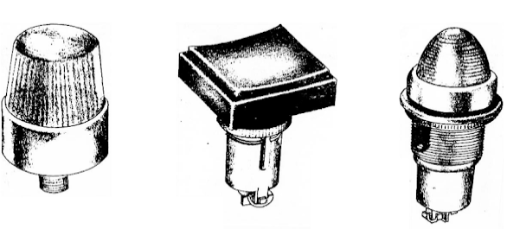
Sinalização luminosa

Slide 15
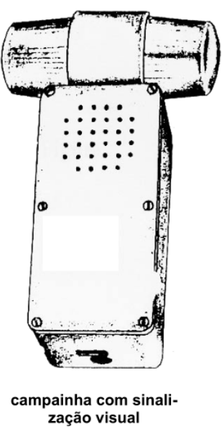
Sinalização visual

Slide 16
Sinalização Sonora
É composta por elementos sonoros como campainhas, buzinas, cigarras, etc.
As buzinas são usadas para indicar o início de funcionamento de uma máquina para que ela permaneça à disposição do operador, quando necessário.
A sinalização sonora é usada em máquinas e dispositivos que se movimentam – para chamar atenção- como por exemplo, em pontes rolantes.

Slide 17
Sinalização Sonora
As campainhas são usadas para iniciar anomalias em máquinas ou equipamentos. Por exemplo, se um motor com sobrecarga não puder parar de imediato, o alarme chamará a atenção do operador para as providências necessárias.
A campainha poderá indicar, também parada anormal de um motor.

Slide 18
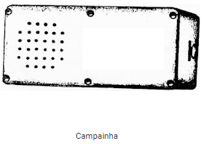
Sinalização Sonora

Slide 19
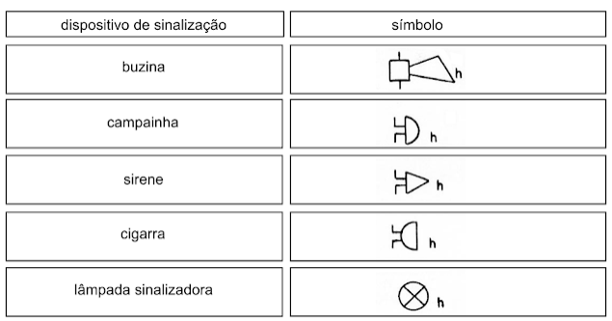
Simbologia
Os sinalizadores ou sinaleiros são especificados pela letra h minúscula e um índice numérico.

Slide 20
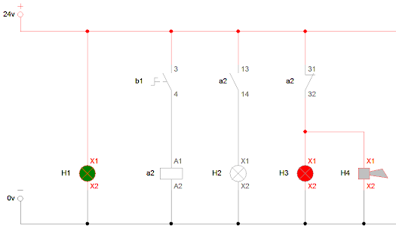
Exemplo-Diagrama de Comando

Slide 21
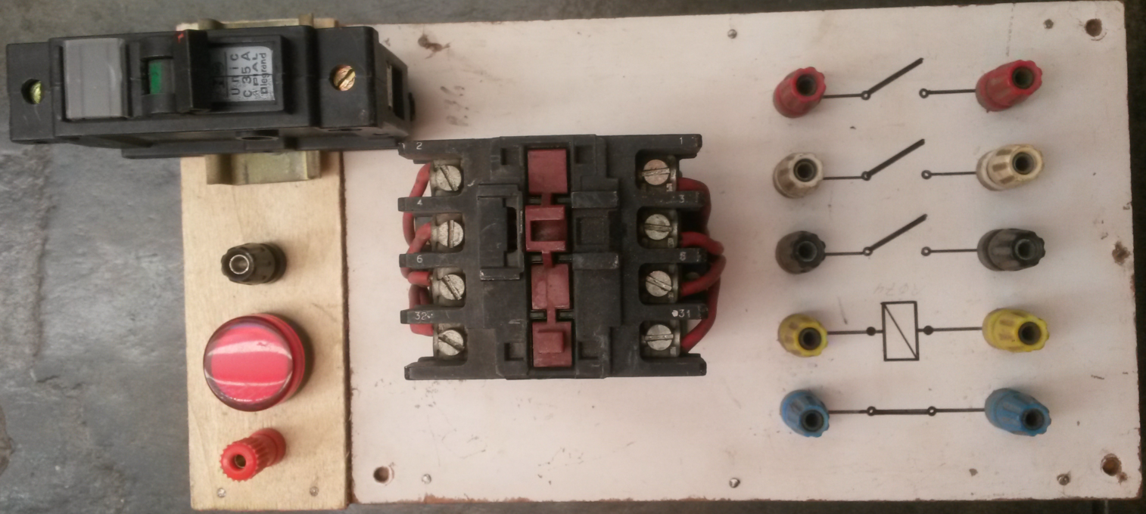
Montando

Slide 22
